Slide 1

Project Data Analysis for B2B Retail: Customer Analytics Report
Khalid Atthariq Wiraguna Aseran
PORTOFOLIO
Source : DQLab Projects

Slide 2
Pendahuluan
xyz.com adalah perusahan rintisan B2B yang menjual berbagai produk tidak langsung kepada end user tetapi ke bisnis/perusahaan lainnya. Sebagai data-driven company, maka setiap pengambilan keputusan di xyz.com selalu berdasarkan data. Setiap quarter xyz.com akan mengadakan townhall dimana seluruh atau perwakilan divisi akan berkumpul untuk me-review performance perusahaan selama quarter terakhir.

Slide 3
Indikator Analisis
Bagaimana pertumbuhan penjualan saat ini?
Bagaimana Segmentasi total pengeluaran tiap region?
Apakah jumlah customers xyz.com semakin bertambah ?
Dan seberapa banyak customers tersebut yang sudah melakukan transaksi?
Category produk apa saja yang paling banyak dibeli oleh customers?
Seberapa banyak customers yang tetap aktif bertransaksi?

Slide 4
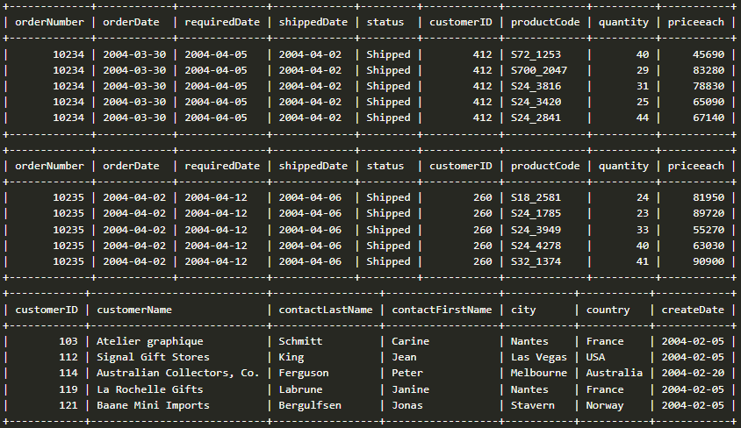

Tentang Data Set
Tabel Orders_1 : Berisi data terkait transaksi penjualan periode quarter 1 (Jan – Mar 2004)
Tabel Orders_2 : Berisi data terkait transaksi penjualan periode quarter 2 (Apr – Jun 2004)
Tabel Customer : Berisi data profil customer yang mendaftar menjadi customer xyz.com

Slide 5
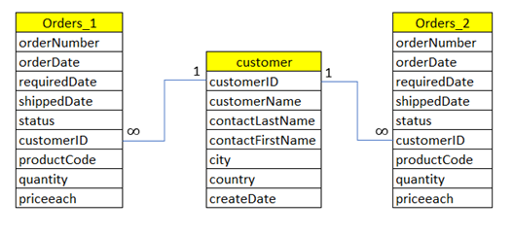
Entity Relationship Diagram
Gambar diatas menjelaskan bahwa adanya konten pada ketiga tabel yang merupakan Primary Key yaitu customerID sebagai penghubung antar tabel

Slide 6
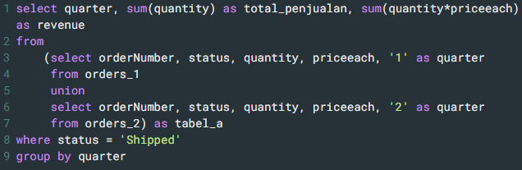
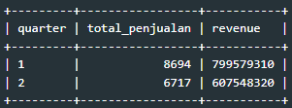
Bagaimana pertumbuhan penjualan saat ini?
Dengan memasukan query :
Didapatkan Total Penjualan dan Total Pendapatan (Revenue) dari quarter 1 dan quarter 2, yang mana terjadi penurunan tajam pada Total Penjualan dan Total Pendapatan dari quarter 1 ke quarter 2

Slide 7
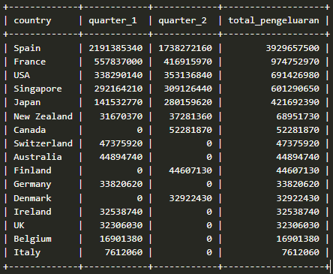
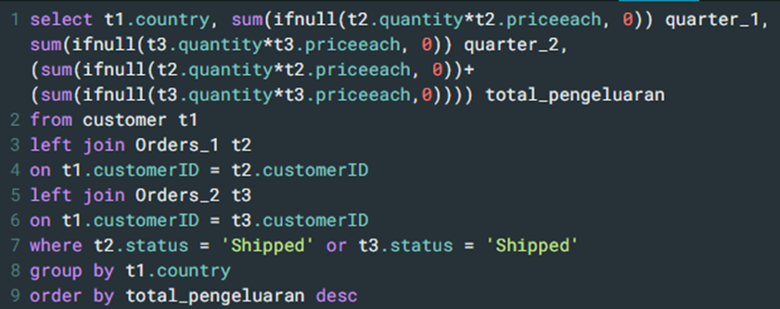
Bagaimana Segmentasi total pengeluaran tiap region ?
Dengan memasukan query :
Didapatkan bahwa region dengan pengeluaran tertinggi hingga terendah. Dan dapat diketahui juga bahwa customer pada beberapa region lebih memilih membeli pada quarter 1 saja

Slide 8
Growth Penjualan dan Revenue
Berdasarkan analisis total penjualan dan total pendapatan. Untuk menghitung pertumbuhan penjualan dapat menggunakan perhitungan :
%Growth Penjualan = (6717 – 8694)/8694 = -22%
%Growth Revenue = (607548320 – 799579310)/ 799579310 = -24%
Berdasarkan hasil perhitungan dapat diketahui terjadi penurunan 22% untuk Growth Penjualan dan 24% untuk Growth Revenue

Slide 9
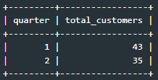
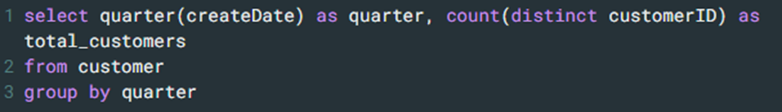
Apakah jumlah customers xyz.com semakin bertambah?
Dengan memasukan query :
Didapatkan Total Customers Januari – Juni 2004, berdasarkan hasil query dapat diketahui adanya penurunan pelanggan dari quarter 1 ke quarter 2

Slide 10
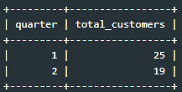
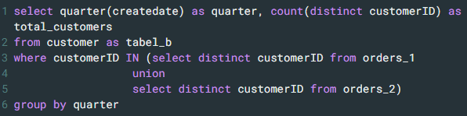
Seberapa banyak customers tersebut yang sudah melakukan transaksi?
Dengan memasukan query :
Didapatkan jumlah Customers yang telah melakukan transaksi, dapat diketahui bahwa tidak terjadi peningkatan transaksi dari quarter 1 ke quarter 2

Slide 11
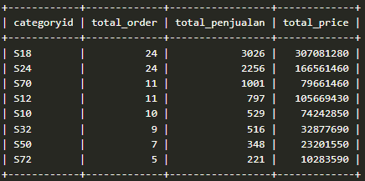
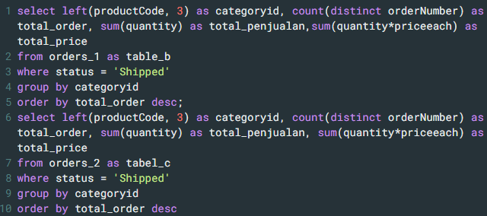
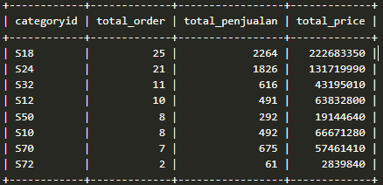
Category produk apa saja yang paling banyak di-order oleh customers di Quarter-2?
Dengan memasukan query :
Hasil menunjukan penjualan menurun, indikator utama dapat dilihat dari penurunan total penjualan dari quarter 1 ke quarter 2 yang menurun

Slide 12
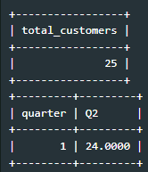
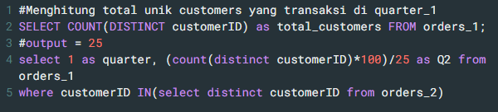
Seberapa banyak customers tersebut yang sudah melakukan transaksi?
Dengan memasukan query :
Pada tabel pertama menunjukan total customers yang telah melakukan transaksi
Tabel kedua menunjukan bahwa hanya 24% customer yang berbelanja pada quarter 1 dan kembali berbelanja di quarter 2

Slide 13
Kesimpulan
Berdasarkan data yang telah kita peroleh melalui query SQL, Kita dapat menarik kesimpulan bahwa :
Performance xyz.com menurun signifikan di quarter ke-2, terlihat dari nilai penjualan dan revenue yang drop hingga 20% dan 24%,
perolehan customer baru juga tidak terlalu baik, dan sedikit menurun dibandingkan quarter sebelumnya.
Ketertarikan customer baru untuk berbelanja di xyz.com masih kurang, hanya sekitar 56% saja yang sudah bertransaksi. Disarankan tim Produk untuk perlu mempelajari behaviour customer dan melakukan product improvement, sehingga conversion rate (register to transaction) dapat meningkat.
Produk kategori S18 dan S24 berkontribusi sekitar 50% dari total order dan 60% dari total penjualan, sehingga xyz.com sebaiknya fokus untuk pengembangan category S18 dan S24.
Retention rate customer xyz.com juga sangat rendah yaitu hanya 24%, artinya banyak customer yang sudah bertransaksi di quarter-1 tidak kembali melakukan order di quarter ke-2 (no repeat order).
xyz.com mengalami pertumbuhan negatif di quarter ke-2 dan perlu melakukan banyak improvement baik itu di sisi produk dan bisnis marketing, jika ingin mencapai target dan positif growth di quarter ke-3. Rendahnya retention rate dan conversion rate bisa menjadi diagnosa awal bahwa customer tidak tertarik/kurang puas/kecewa berbelanja di xyz.com.
Source : DQLab Projects
Khalid Atthariq Wiraguna Aseran
PORTOFOLIO

Slide 14

THANKS!
Do you have any questions?
Khalidwiraguna0116@gmail.com
Khalidwiraguna
@khalidwirag

Slide 15
